Slide 1
2017秋季学期 Lab1-操作系统的引导
武德浩-李博

Slide 2
Lab1-操作系统的引导
实验目的：
熟悉HIT-OSLAB实验环境；
建立对操作系统引导过程的深入认识。
基本内容：
改写 Bootsect.s 文件完成输出信息的功能。
改写 Setup.s 文件完成硬件参数的获取，放入内存，在屏幕显示

Slide 3
Lab1-操作系统的引导
学习如何启动 Bochs
运行/oslab/run文件，启动后输入c代表continue
如何制作 Linux 0.11的Image？
在oslab/linux-0.11文件夹下执行make all指令
如何在ubuntu下挂载linux-0.11的硬盘？
在oslab下运行./mount-hdc
在linux-0.11的磁盘下执行./umount hdc 弹出该磁盘

Slide 4
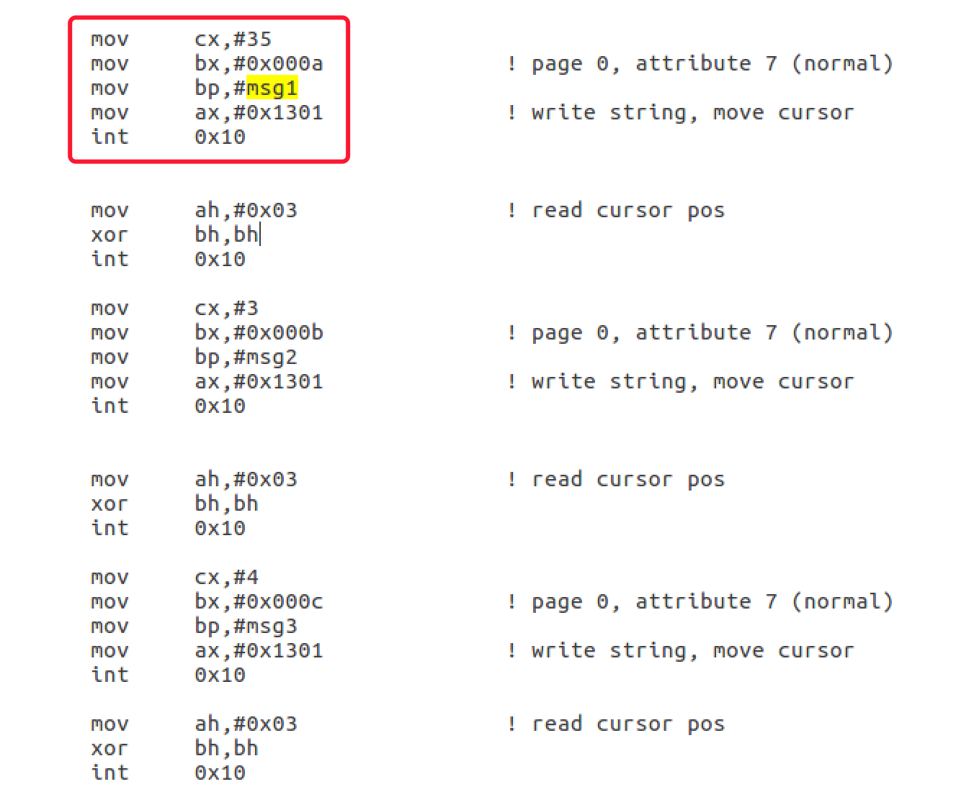
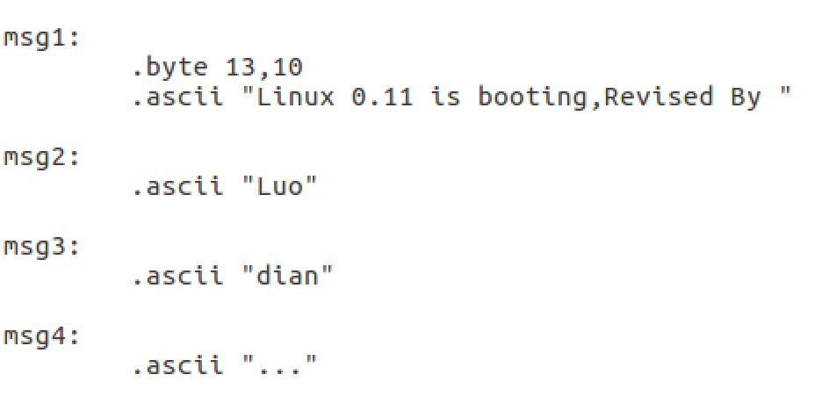
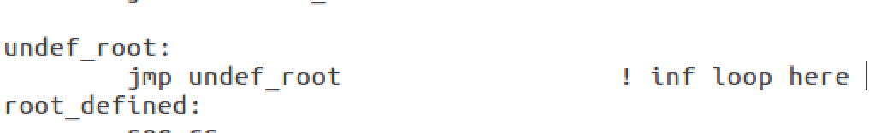
Lab1-操作系统的引导
关于 boot/bootsect.s 文件
cx压入需要显示的字符串长度。
bx压入字符串的attribute，在这里调整颜色。
bp压入msg的具体信息
as86 -0 -a -o bootsect.o bootsect.s
ld86 -0 -s -o bootsect bootsect.o
bootsect的文件大小是544字节，
而引导程序必须要正好占用一个磁盘扇区
$ dd bs=1 if=bootsect of=Image skip=32
生成的Image文件夹即是可运行的镜像。

Slide 5
Lab1-操作系统的引导
关于 boot/setup.s 文件
用ah=#0x03调用0x10中断读出光标的位置。
用ah=#0x88调用0x15中断可以读出内存的大小。
在0x0000:0x0104地址处的16个字节的中，这16个字节的信息叫做“磁盘参数表”。所以获得磁盘信息的方法就是复制数据。
添加print_hex，print_digit，outp，print_nl等辅助函数

Slide 6
Lab1-操作系统的引导
关于 tools/build.c 文件
build.c从命令行参数得到bootsect、setup和system内核的文件名，当“make all”或者“makeall”的时候，这个参数传过来的是正确的文件名，build.c会打开它，将内容写入Image。而“make BootImage”时，传过来的是字符串"none"。
此时我们需要忽略第三个参数（在make BootImage的情况下需要忽略）

Slide 7
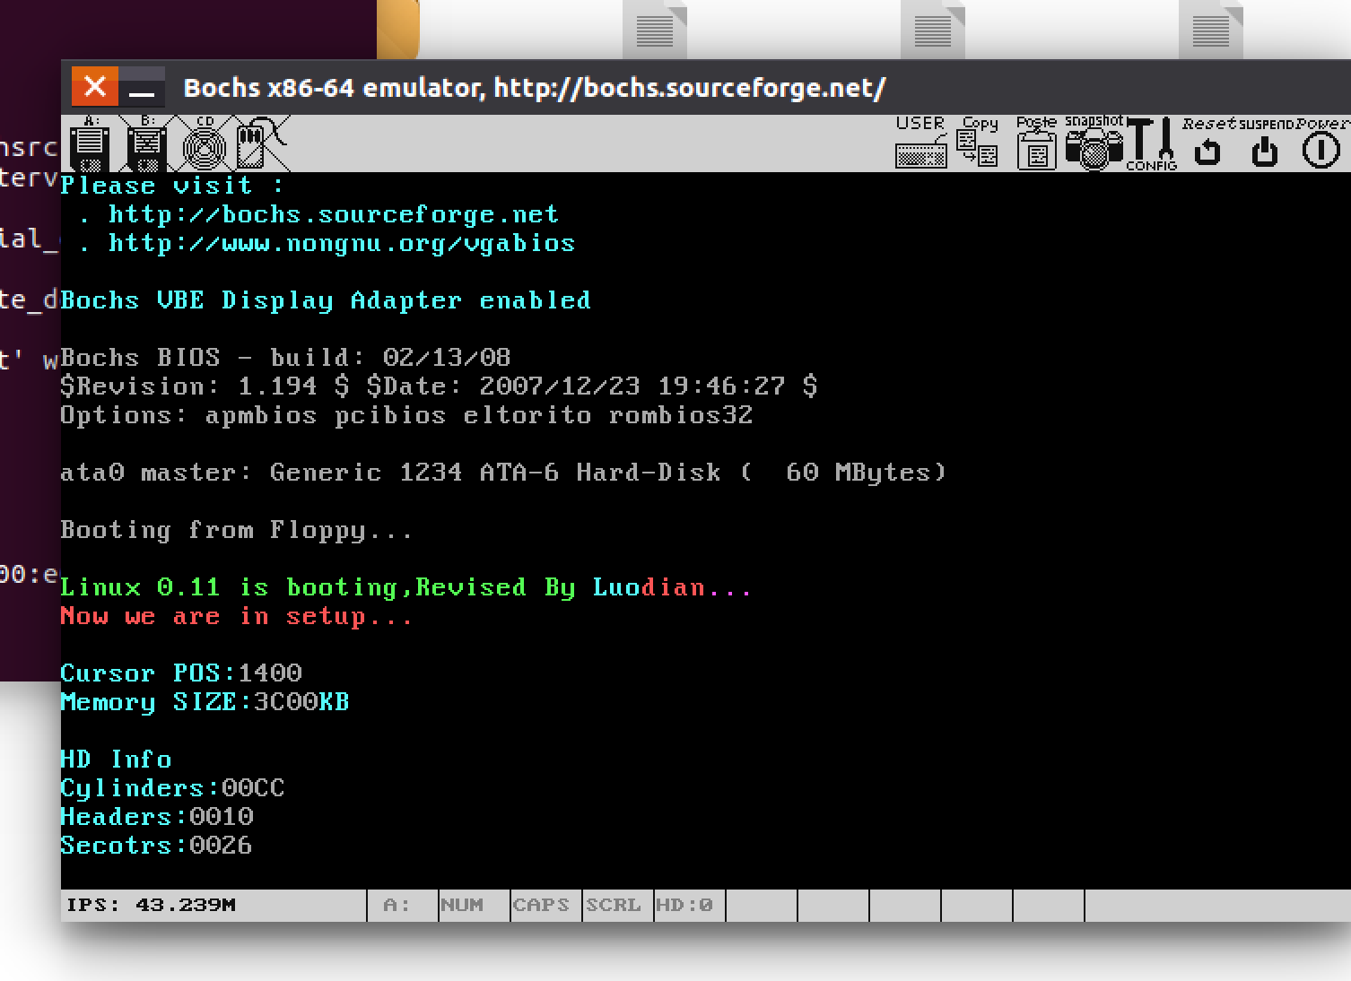
Lab1-操作系统的引导
启动，获取输出

Slide 8
Lab1-操作系统的引导
有时，继承传统意味着别手蹩脚。x86 计算机为了向下兼容，导致启动过程比较复杂。请找出 x86 计算机启动过程中，被硬件强制，软件必须遵守的两个“多此一举”的步骤（多找几个也无妨），说说它们为什么多此一举，并设计更简洁的替代方案。
BIOS初始化中断向量表后，会将启动设备 bootsect.s 引导扇区读入 0x7c00 处，跳到 0x7c00 开始执行，接着，因为setup.s会把从硬件中读取出来的信息放入0x90000处，因此bootsect.s 又会将自己移动到0x90000的的位置，这样先移动是多此一举的。因此我们应该尽量扩大实地址模式下ROM—BIOS的内存寻址范围，如引导扇区加载到0x90000等内存高地址处而不是0x7c00。

